Slide 1
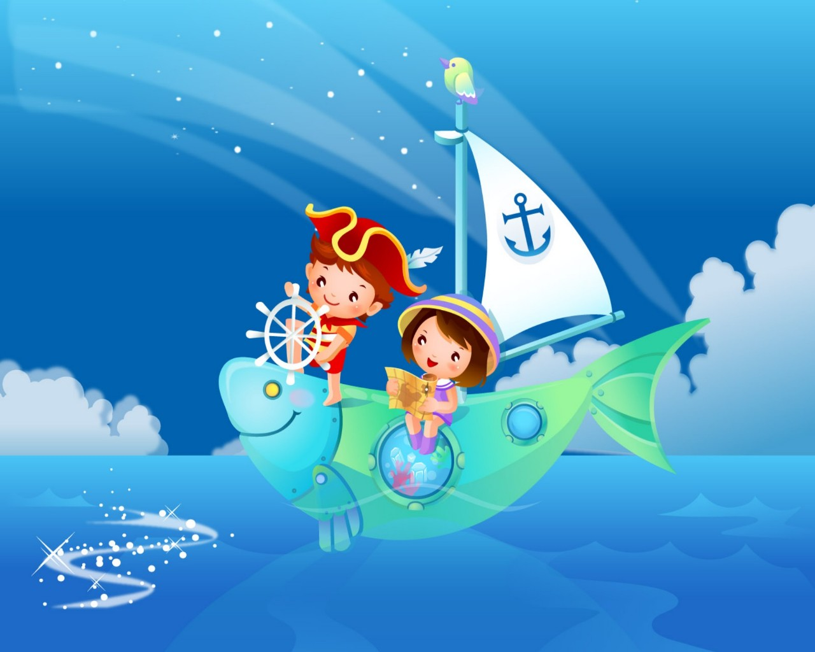
Безопасное лето
Действия в воде и у воды в опасных ситуациях

Slide 2
Если во время плавания ты попал в заросли водорослей, не паникуй. Плыви медленно и аккуратно, освобождайся от стеблей растений, гребки совершай у самой поверхности воды.

Slide 3
Если ты попал в водоворот, то нужно набрать в легкие как можно больше воздуха нырнуть под воду и резко под водой свернуть в сторону от водоворота.

Slide 4
Если ты попал в сильное течение, то не пытайся плыть против него – это заберет все силы. Плыви по течению, но под таким углом, чтобы приближаться к берегу. Возвращайся назад по суше.

Slide 5
Плавать надо только в специально оборудованных для этого безопасных местах.

Slide 6
Запрещено заплывать за буйки, а если их нет, то отплывать слишком далеко от берега.

Slide 7
При плавании в море можно попасть в «канал обратной тяги». Это место, где волны возвращаются обратно. Пловца будет относить от берега. В этом случае надо плыть сначала вдоль берега (метров 50), а, когда течение ослабеет, можно направляться к берегу.

Slide 8
Надувные матрасы и круги предназначены только для плавания вблизи берега.

Slide 9
Источники
http://referad.ru/nedelya-zdoroveya-zdorovejka-v-podgotovitelenoj-gruppe-detskog/48741_html_m1da8f5e6.jpg
http://wallpapers2.hellowallpaper.com/cartoon_children-games--02_12-1280x1024.jpg

